Slide 1
Machine Learning
Introduction
Semester Genap 2017/2018
Dr. Suyanto, S.T., M.Sc.
Web: http://suyanto.staff.telkomuniversity.ac.id
Email: suyanto@telkomuniversity.ac.id atau suyanto2008@gmail.com
HP/WA: +62 812 84512345

Slide 2
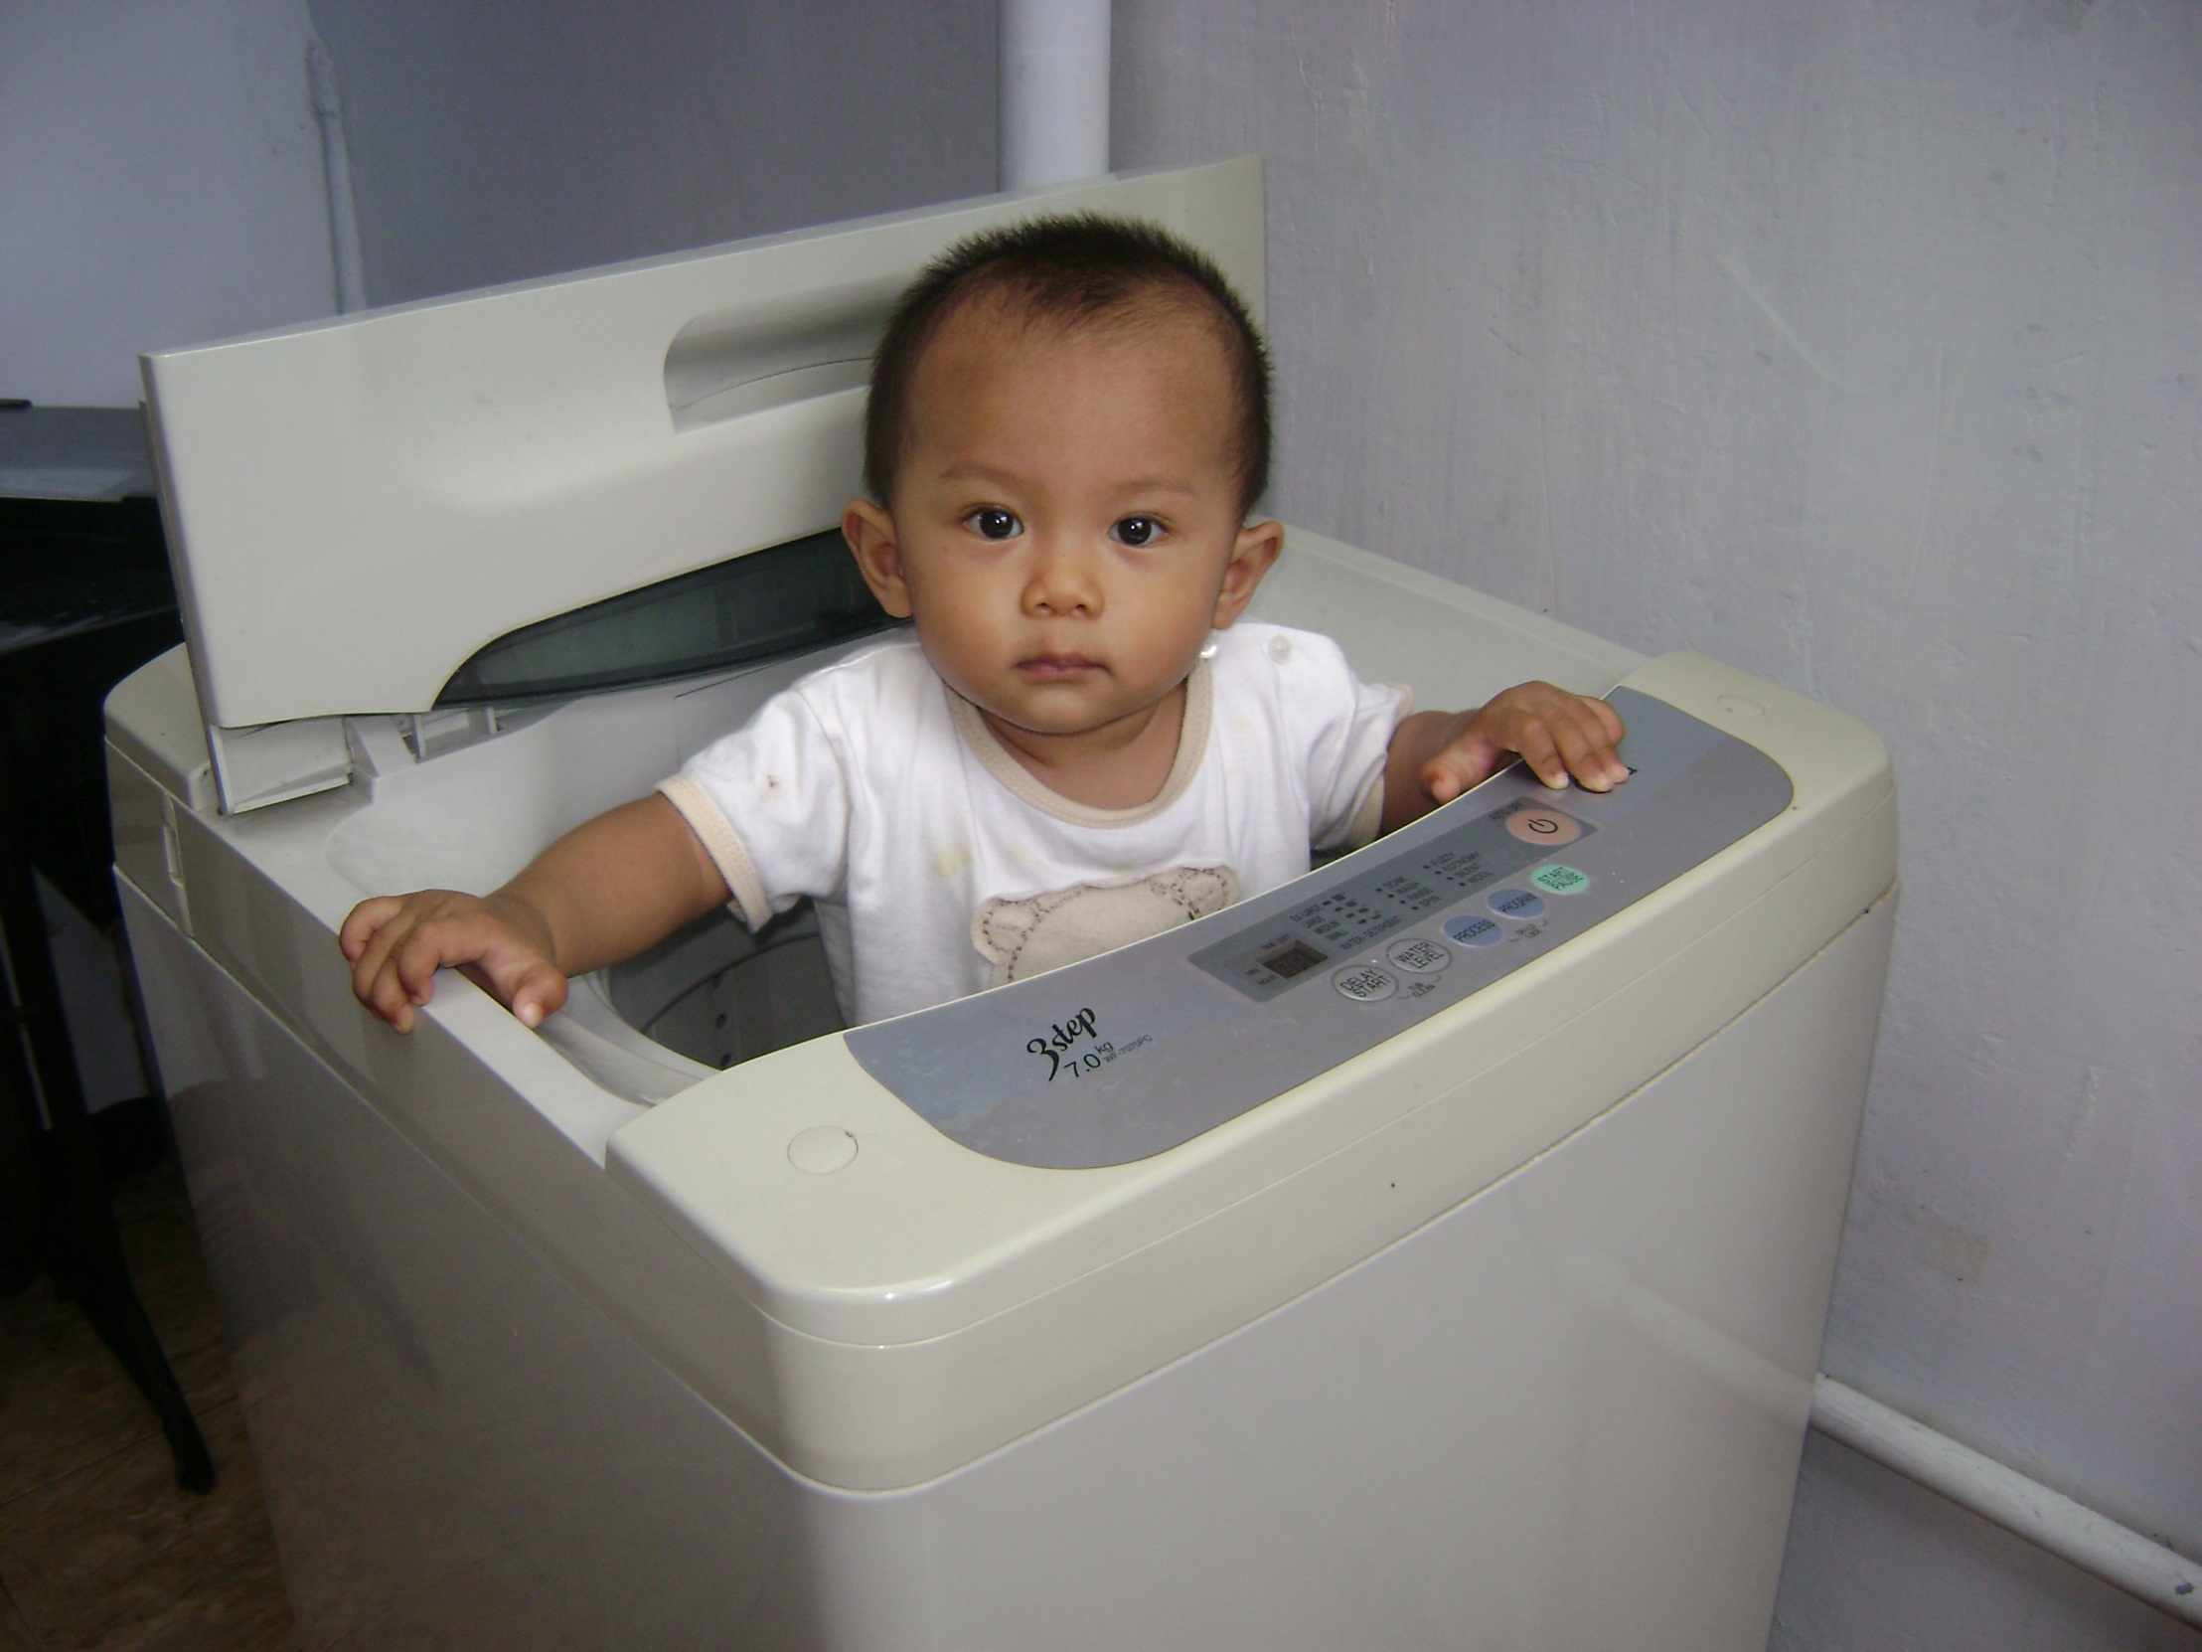
Menangis?
Berjalan?
Arah?
Bahasa?
Logika?
Seni?
Multiple Intelligence !!!

Slide 3
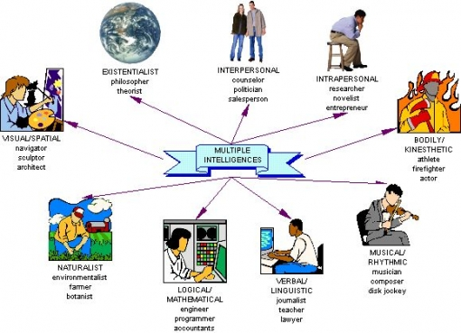

Slide 4
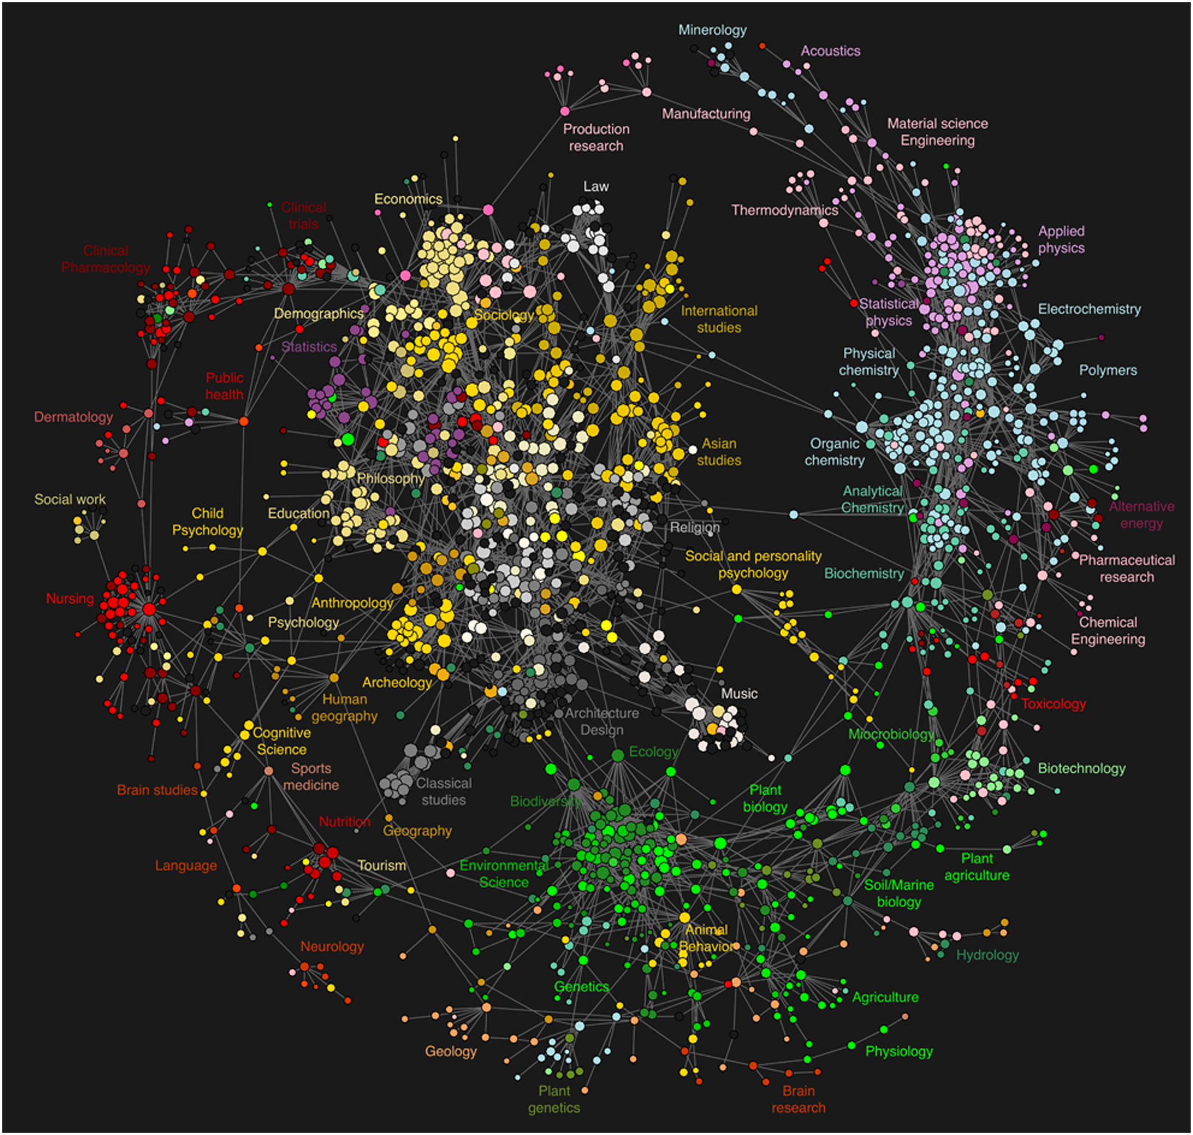
Knowledge networks

Slide 5
Prasyarat
Kecerdasan Buatan
Probabilitas & Statistika
Matriks & Ruang Vektor
Desain & Analisis Algoritma
Dasar Algoritma & Pemrograman

Slide 6
Metode Penilaian
Tugas 1 (koding (PNN 15%) dan teori (Regresi 5%, SVM 5%, Bayes 5%), individual, Dosen, Minggu ke-7) 30%
Tugas 2 (koding (k-Means 20%) dan teori (Hirarki 5%, SOM 5%), individual, Dosen, Minggu ke-10) 30%
Tugas 3 (koding Reinforcement 20%, individual, Asdos, Minggu ke-12) 20%
Tugas 4 (koding Ensemble Random Forest 20%, individual, Asdos, Minggu ke-14) 20%
Perbaikan nilai melalui Kuis dan/atau PR maksimal 20% untuk setiap Tugas. Jika akumulasi nilai lebih dari 100, maka kelebihan nilai dapat dilimpahkan ke Tugas yang lain.
Nilai E untuk semua jenis pelanggaran/kecurangan/copy-paste/percontekan/plagiasi
Studium General (Muhammad Surya Asriadie/Bukalapak) → dilaksanakan pada masa UTS

Slide 7
Indeks Nilai Akhir
Nilai Akhir (NA) | Indeks
NA > 80 | A
70 < NA ≤ 80 | AB
65 < NA ≤ 70 | B
60 < NA ≤ 65 | BC
50 < NA ≤ 60 | C
40 < NA ≤ 50 | D
NA < 40 | E

Slide 8
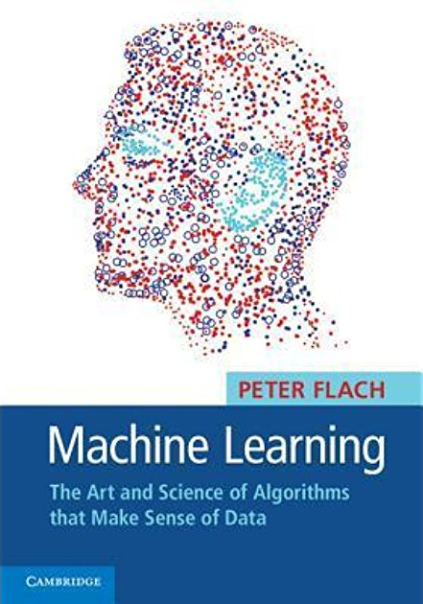
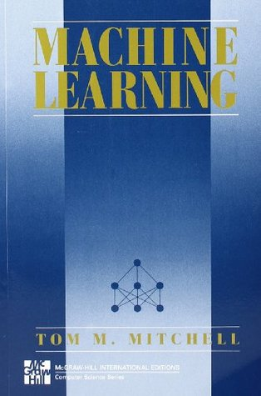
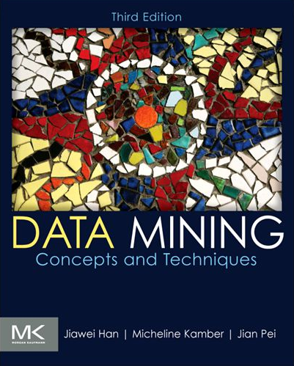
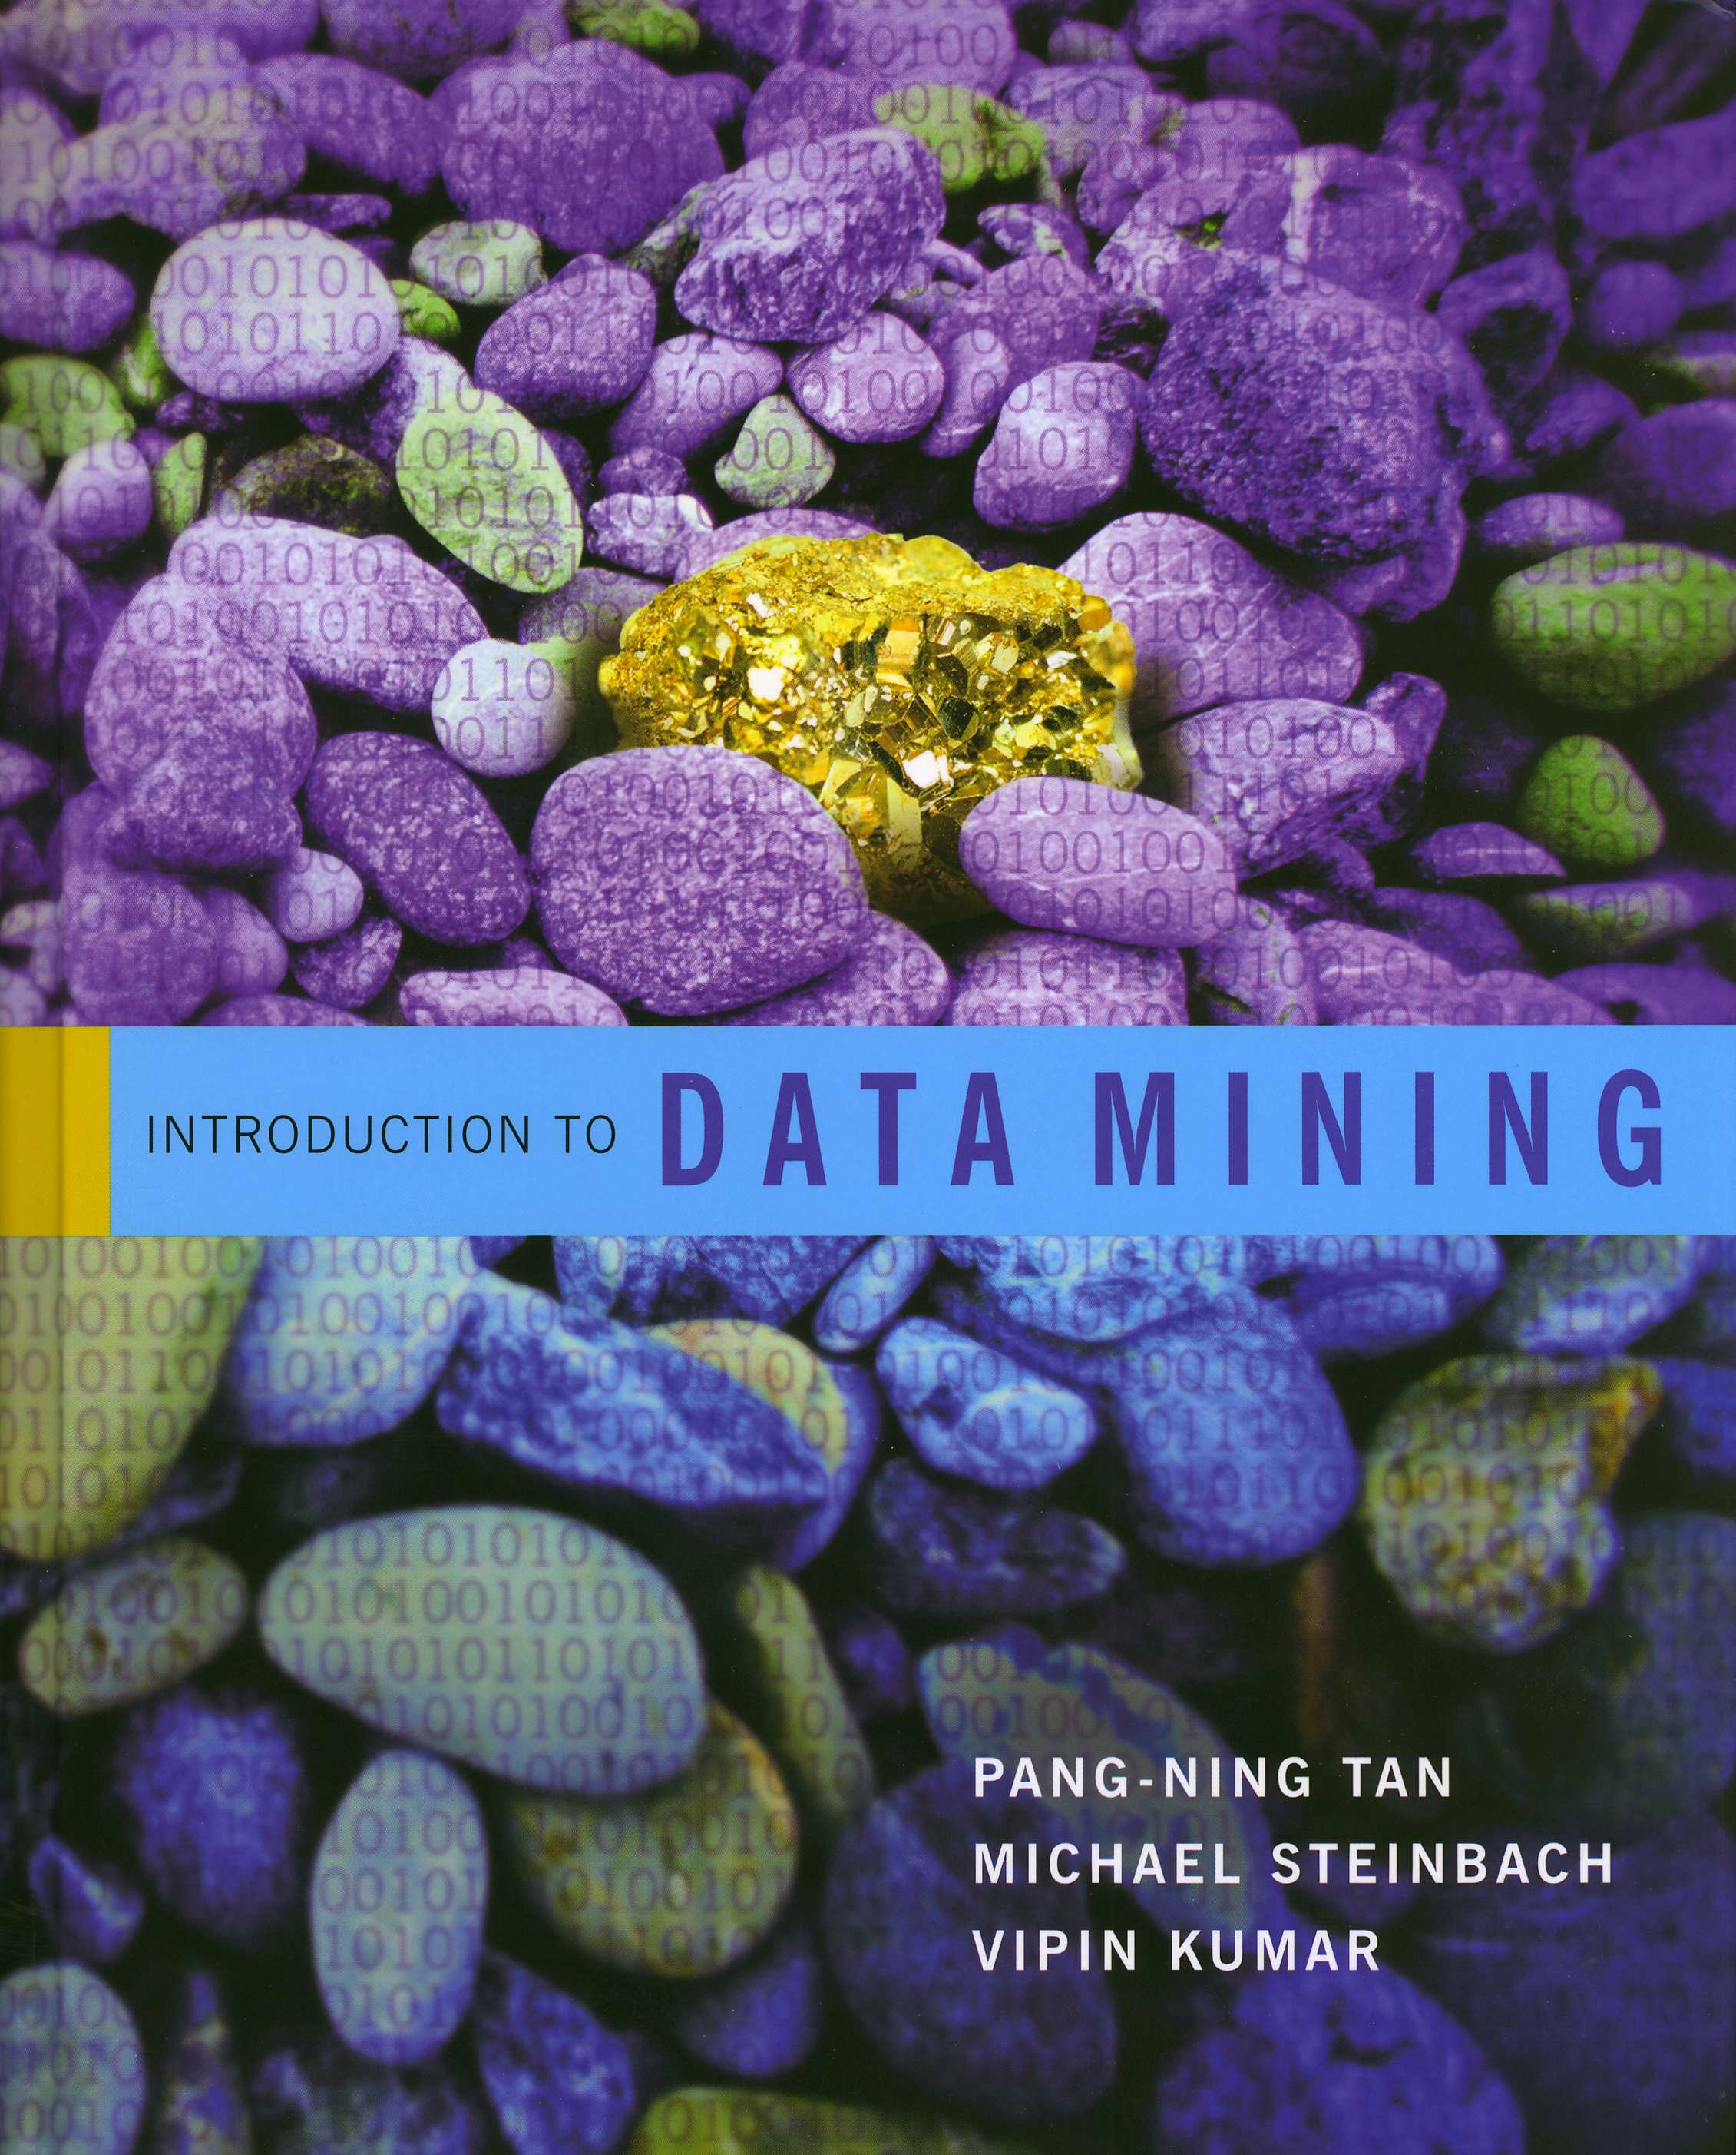
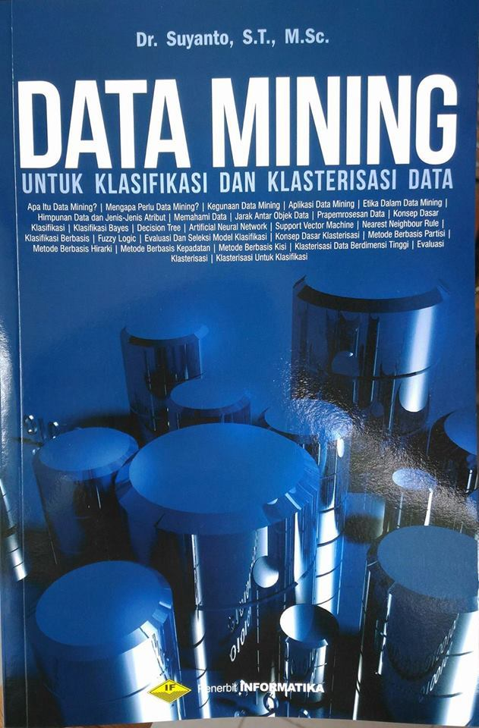

Slide 9
Machine Learning (ML)?
Machine = computer, computer program
Learning = improving performance on a given task, based on experience/examples
Instead of the programmer writing explicit rules for how to solve a given problem, the programmer instructs the computer how to learn from examples
In many cases the computer program can even become better at the task than the programmer is!

Slide 10
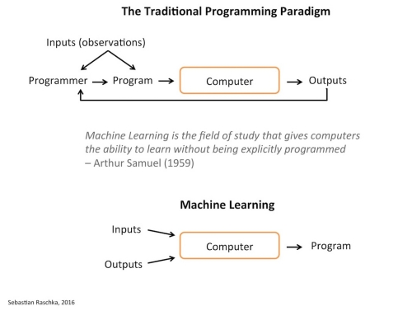

Slide 11
Machine Learning (ML)?
Suatu program komputer dikatakan belajar dari pengalaman E yang berhubungan dengan beberapa tugas T dan ukuran performansi P jika performansinya pada tugas-tugas T, sebagaimana diukur menggunakan P, meningkat dengan pengalaman E.
[Tom M. Mitchell, 1997]

Slide 12
Era Machine Learning
Era Sebelum 1980: hampir semua metode learning melakukan pembelajaran untuk menghasilkan linear decision surfaces. Metode-metode pembelajaran linier ini sudah memiliki pijakan teori yang kuat.
Era 1980-an: Decision trees dan ANN menjadi pelopor dalam pembelajaran nonlinier. Namun, pijakan teorinya masih lemah. Kedua metode juga sering terjebak pada optimum lokal.
Era 1990 sampai sekarang: telah dikembangkan metode-metode learning nonlinier yang efisien berbasis computational learning theory. Metode-metode pembelajaran nonlinier ini memiliki pijakan teori yang sudah mapan.

Slide 13
Klasifikasi Metode Machine Learning
Berdasarkan Dampak yang Diharapkan
Diskrit atau Kontinu?
Offline atau Online?
Mudah atau Sulit Diinterpretasikankan?
Induktif atau Deduktif?

Slide 14
Berdasarkan Dampak yang Diharapkan
Supervised Learning: membangkitkan fungsi yang memetakan input ke output
Unsupervised Learning: memodelkan input secara otomatis tanpa panduan
Semi-supervised Learning: kombinasi Supervised dan Unsupervised
Reinforcement Learning: mempelajari suatu kebijakan bagaimana melakukan aksi berdasarkan hasil pengamatan terhadap lingkungan
Transduction: berlatih memprediksi output baru berdasarkan training inputs, training outputs, dan test inputs yang tersedia selama proses pelatihan (pembelajaran)
Learning to learn: mempelajari bias induktifnya sendiri berdasarkan pengalaman

Slide 15
Diskrit atau Kontinu?
Algoritma pembelajaran Diskrit: menerima input diskrit dan menghasilkan model yang mengeluarkan output diskrit juga. Misal: Decision Tree learning.
Algoritma pembelajaran Kontinu: menerima input yang kontinu dan menghasilkan model yang mengeluarkan output diskrit maupun kontinu. Misal: Artificial Neural Networks (ANN), support vector machine (SVM).

Slide 16
Offline atau Online?
Offline learning atau batch learning menggunakan sebagian atau semua data yang tersedia untuk proses pembelajaran atau sering disebut pembangunan model. Begitu model telah dibangun, Anda dapat melakukan prediksi pada data-data di masa depan. Model ini biasanya memberikan performansi yang bagus untuk data-data awal dan performansinya akan terus menurun seiring waktu untuk data-data yang akan datang.
Online learning memperbarui model secara kontinu menggunakan sebuah data sampel. Anda tidak melakukan pembelajaran ulang (retraining) model seperti pada offline learning, tetapi Anda memperbarui model berdasarkan observasi-observasi baru secara terus menerus.

Slide 17
Mudah atau Sulit Diinterpretasikankan?
Mudah diinterperasikan artinya mudah dimengerti oleh pengguna. Misal, Decision Tree Learning menghasilkan aturan-aturan (rules) yang jelas dan sangat mudah dimengerti atau diinterperasikan oleh pengguna
Sulit diinterperasikan artinya hasil pembelajaran sulit dimengerti pengguna Misal, artificial neural networks menghasilkan bobot-bobot sinaptik yang merepresentasikan kurva keputusan dan sulit dipahami pengguna. Demikian pula support vector machine (SVM) yang hanya menghasilkan support vectors yang merepresentasikan batas-batas keputusan dan sulit diinterperasikan oleh pengguna.

Slide 18
Induktif atau Deduktif?
Induktif (inductive): penalaran yang menghasilkan suatu kesimpulan berdasarkan observasi-observasi ganda (multiple observations)
Deduktif (deductive): penalaran yang menghasilkan suatu kesimpulan secara logis dari premis-premis tertentu

Slide 19
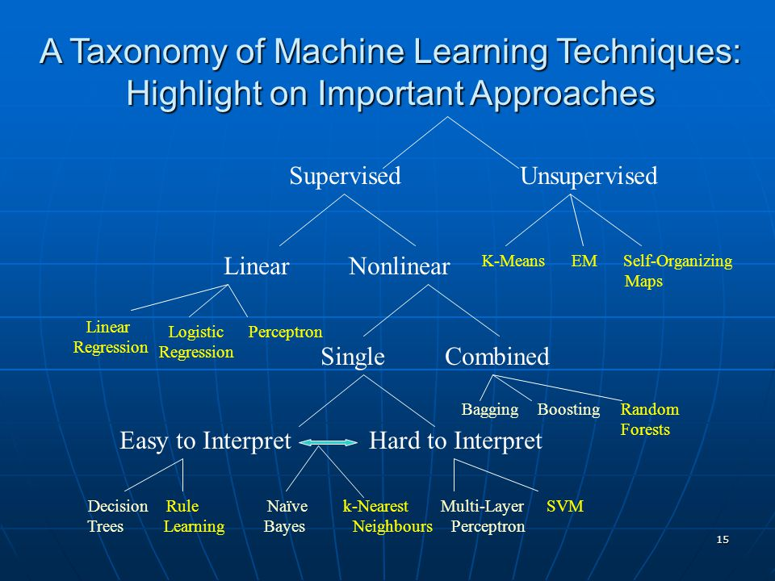

Slide 21
Machine Learning untuk ICT
Prediksi churn: prediksi berpindahnya pelanggan dari suatu operator telekomunikasi ke operator lain berdasarkan data histori;
Deteksi hoax: memilah berita di internet sebagai hoax atau bukan;
Spam filtering: email, pesan di media sosial;
Deteksi kecurangan (fraud detection): internet, finansial, dsb;
Sistem perekomendasi (recommender system): memberikan rekomendasi produk, buku, hotel, penerbangan, film, dsb.

Slide 22
Machine Learning untuk Computer Vision
Autonomous car, driverless car, self-driving car, robotic car, atau unmanned ground vehicle: sistem ini pertama kali dibuat pada tahun 1989 oleh Dean Pomerleau dari Carnegie Mellon University dengan produk bernama ALVINN (Autonomous Land Vehicle In a Neural Network). Saat ini banyak sekali autonomous car yang bermunculan di berbagai negara, seperti Jepang dan Finlandia, namun belum ada satupun yang diijinkan berjalan di jalanan umum yang dikendalikan penuh oleh mesin (bukan manusia). Siapa yang akan dihukum jika terjadi kecelakaan yang memakan korban? Mesin?

Slide 23
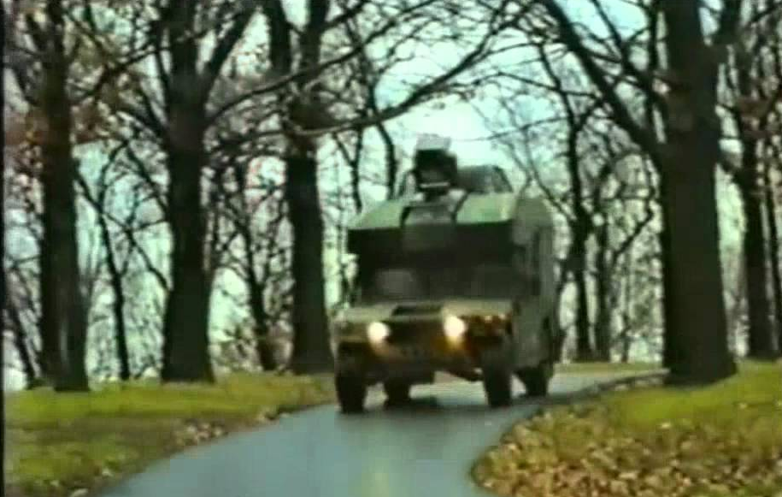

Slide 24
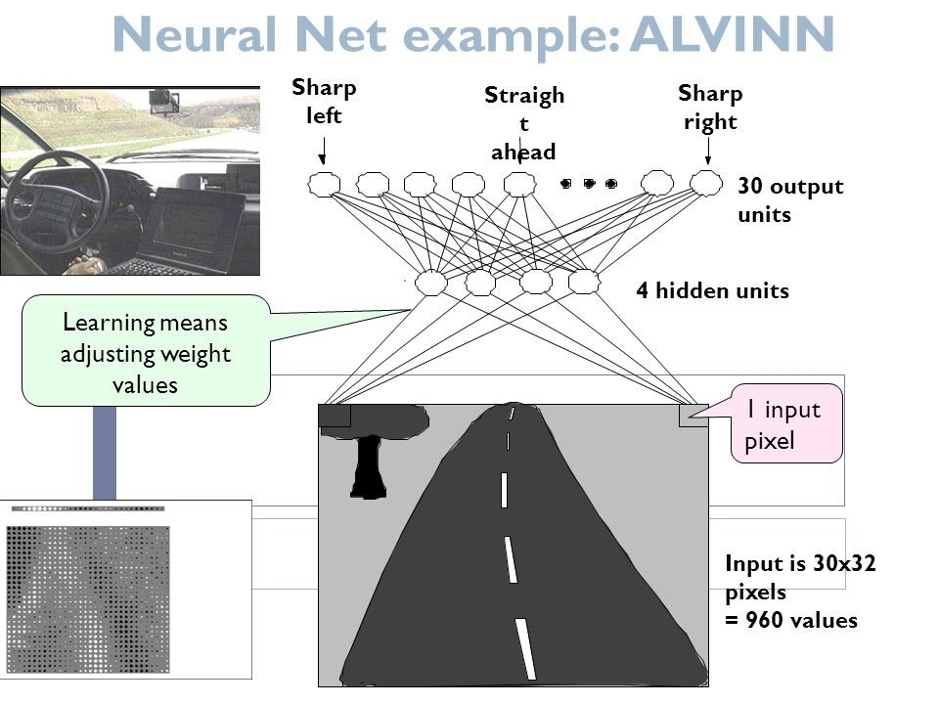

Slide 25
Machine Learning untuk Computer Vision
Pengenalan wajah manusia telah lama digunakan dalam sistem kemanaan negara, seperti yang Anda lihat di film-film layar lebar;
Verifikasi sidik jari, iris mata, suara atau ciri-ciri biometrik lainnya yang banyak digunakan dalam sistem keamanan;
Optical Character Recognition (OCR): mengenali tulisan tangan atau tulisan cetak hasil pemindaian (scanning).
Lip Reading: membaca gerak bibir seseorang sehingga dapat diketahui apa yang sedang diucapkannya. Anda dapat membuat teks dari video seseorang yang sedang pidato walaupun di dalam video tersebut tidak ada suara sama sekali. Sistem lip reading dapat memetakan gerak bibir menjadi deretan fonem, kata, kalimat, paragraf, hingga pidato lengkap.

Slide 26
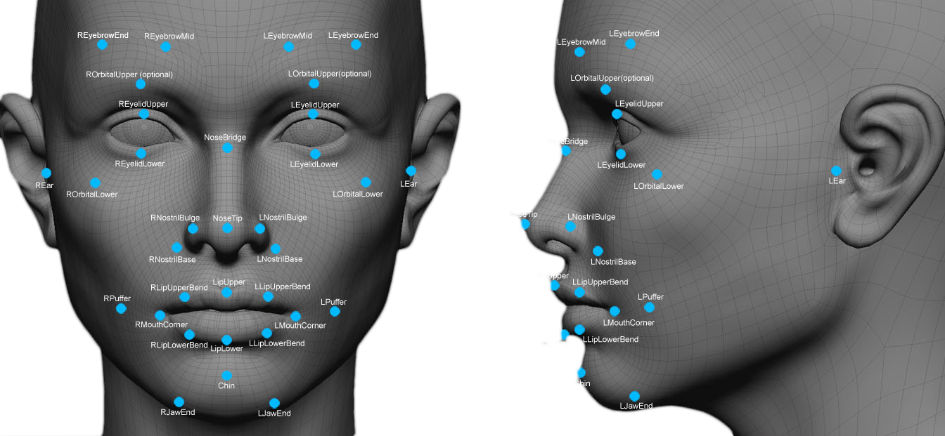

Slide 27
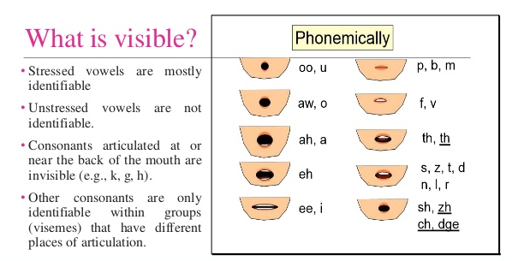

Slide 28
Machine Learning untuk Natural Lang. Proc. (NLP)
Automatic summarization: peringkasan teks secara otomatis;
Foreign language reading aid: alat bantu membaca teks bahasa asing;
Foreign language writing aid: alat bantu menulis teks bahasa asing;
Information extraction: mengekstrak informasi dari suatu teks;
Information Retrieval (IR): bagaimana menyimpan, mencari dan menemukan kembali informasi.
Machine Translation (MT): sistem yang secara otomatis menerjemahkan suatu bahasa ke bahasa yang lain.

Slide 29
Machine Learning untuk Natural Lang. Proc. (NLP)
Named Entity Recognition (NER): jika diberikan suatu teks, bagaimana menentukan kata-kata mana saja yang merupakan nama tempat atau nama orang sehingga penulisan kata-kata tersebut dapat dikoreksi (dimana huruf pertamanya seharusnya menggunakan huruf besar).
Text Proofing: pengecekan suatu teks sehingga diketahui kesalahan ketik, kesalahan tata bahasa, dan sebagainya. Misalnya: http://www.grammarly.com
Text-to-Speech: mengubah teks menjadi suara, sehingga komputer bisa membacakan pesan WA, pemanggilan nama antrian, dan banyak lagi aplikasi yang bisa dibangun.

Slide 30
Machine Learning untuk Natural Lang. Proc. (NLP)
Automatic Speech Recognition (ASR): mengenali ucapan manusia, sehingga komputer bisa menuliskan teks yang didiktekan manusia kepadanya. ASR bisa menangani call center, reservasi tiket melalui telepon, dan sebagainya. Saat ini ASR mulai dikembangkan ke Audiovisual ASR yang menerima masukan berupa video. Jika melihat Youtube, Anda bisa mendapatkan teks subtitle dalam sebuah video yang dibangitkan secara otomatis melalui sistem Audiovisual ASR.
Natural Language Understanding: memahami teks bahasa alami, sehingga komputer bisa mengerti isi teks tersebut.

Slide 31
Machine Learning untuk Bioinformatics
Diagnosis berbagai macam penyakit, seperti tumor, kanker, diabetes, menggunakan teknik klasifikasi berdasarkan masukan yang berupa hasil pemeriksaan darah, rontgen, USG, dan tes laboratorium lainnya.
Verifikasi deoxyribonucleic acid (DNA), menguji apakah benar Si A adalah putra kandung Si B berdasarkan struktur DNA kedua orang tersebut.

Slide 32
Machine Learning untuk Robotic
Robot learning merupakan gabungan dari machine learning dan robotics. Istilah robot learning mengacu pada pembelajaran untuk menjalankan tugas-tugas seperti menghindari halangan (obstacle avoidance), kontrol dan tugas-tugas lain yang berhubungan dengan gerakan. Robot learning sangat erat kaitannya dengan kontrol adaptif dan reinforcement learning.

Slide 33
Machine Learning untuk Robotic
Humanoid adalah robot yang strukturnya mirip manusia, berjalan menggunakan dua kaki, bisa melihat, berbicara, meraih, dan sebagainya. Satu contoh proyek humanoid adalah yang dikerjakan oleh para peneliti di Chalmers University of Technology, Swedia pada tahun 1999. Mereka membangun tiga humanoid yang diberi nama Elvis, Priscilla, dan Elvina (Wolff and Nordin, 2001). Contoh humanoid robot lainnya adalah Asimo (singkatan dari Advanced Step in Innovative Mobility) yang dibangun oleh sebuah perusahaan besar Jepang, Honda. Asimo adalah robot cerdas dan responsif yang mampu mengenali suara, wajah, dan gestur manusia serta mampu mendeteksi jarak dan arah objek bergerak (Honda, 2017).

Slide 34
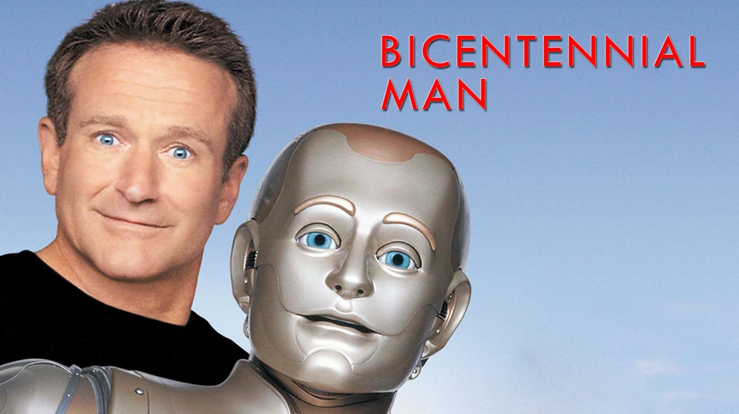
Release date: April 15, 2000 (Indonesia)
Director: Chris Columbus
Author: Isaac Asimov
Screenplay: Nicholas Kazan
Story by: Isaac Asimov, Robert Silverberg

Slide 35
Machine Learning untuk Games
Neurogammon 1.0 adalah program komputer permainan backgammon berbasis multilayer neural networks. Neurogammon dilatih menggunakan algoritma pembelajaran Back Propagation dengan sekumpulan data dari ahli backgammon. Pada olimpiade komputer pertama di London, Neurogammon memenangkan kompetisi permaianan backgammon dengan catatan sempurna: lima kali menang, tanpa kalah. Neurogammon diklaim sebagai program komputer pertama yang sanggup belajar dan memenangkan kompetisi (Tesauro, 1990).

Slide 36
Machine Learning untuk Games
NeuroGo (Enzenberger, 2004) adalah contoh program komputer untuk permainan Go yang menggunakan neural network. Go adalah permainan strategi, mirip catur, untuk mendapatkan wilayah teritorial. Pada permainan profesional, ukuran papannya sebesar 19 x 19 untuk dua pemain: Hitam dan Putih. Permainan ini sudah dimainkan sejak 3000-an tahun yang lalu di Cina Kuno (Jeffrey, 2007). NeuroGo dan WinHonte dilatih menggunakan basisdata sangat besar dari permainan-permainan profesional atau memainkan banyak permainan melawan dirinya sendiri atau melawan manusia atau program lain untuk meningkatkan performansinya.

Slide 37
KUIS 1, Sifat: close book, Waktu: 30 menit
Jelaskan apa itu Machine Learning menggunaan bahasa Anda sendiri.
Sebutkan satu masalah yang dapat diselesaikan menggunakan Machine Learning dengan penjelasan input, proses, dan outputnya.

